Slide 1
L’entreprise et son environnement L6X353EA (semestre 6)
Equipe pédagogique : Marianne RUBINSTEIN (cours et TD)
Stéphanie LOTTIER , Jean-Yves SEPOT (TD)
Coordination pédagogique : Marianne RUBINSTEIN

Slide 2
DEUXIÈME PARTIE : L’INVESTISSEMENT

Slide 3
I. La décision d’investissement : notions fondamentales
Définition
L’actualisation
Le TRB (temps de retour brut)
La VAN (valeur actualisée nette)
Le TRI (taux de rentabilité interne)
Risque et incertitude

Slide 4
A. Définition
En comptabilité nationale, Investissements = formation brute de capital fixe (FBCF)
La FBCF est constituée par les acquisitions d'actifs fixes réalisées par les producteurs résidents.
Les actifs fixes sont les actifs corporels ou incorporels issus de processus de production et utilisés de façon répétée ou continue dans d'autres processus de production pendant au moins un an.
Capital en n+1 = capital en n + FBCF n+1 – vieux capital mis au rebut

Slide 5
Actifs corporels et incorporels ?
Actifs fixes ?
Actifs corporels (ce qui est matériel) : les machines, les bâtiments, les ordinateurs…
Actifs incorporels (ce qui est immatériel) : les brevets, les licences…
Actifs fixes : qui servent à produire d’autres biens

Slide 6
B. L’actualisation
Quelle est la somme que vous accepteriez dans 3 ans plutôt que recevoir 1000 euros aujourd’hui ?
Quelle est la somme que vous accepteriez aujourd’hui plutôt que recevoir 4000 euros dans 3 ans ?

Slide 7
Le principe de l’actualisation
La notion d’actualisation permet de comparer ou d’additionner des flux financiers qui ne sont pas directement comparables car se produisant à des dates différentes.
La notion d’actualisation permet de prendre en considération la préférence pour le présent et l’aversion au risque des individus.

Slide 8
Exemple
Admettons que l’on m’offre le choix de recevoir 1000€ aujourd’hui ou dans 5 ans. Je vais évidemment préférer recevoir 1000€ aujourd’hui. Accepter d’attendre 5 ans pour recevoir la somme reviendrait à :
perdre les intérêts que pourrait me verser ma banque, liés au placement de cette somme pendant 5 ans ;
prendre le risque que mon bienfaiteur revienne sur sa décision et perdre ainsi tout ou partie de la somme promise ;
devoir attendre 5 ans pour profiter de cette somme alors que je pourrais en profiter dès maintenant.

Slide 9
1000 euros aujourd’hui ne sont pas équivalents à 1000 euros dans 5 ans.
Alors quelle somme versée aujourd’hui équivaut-elle à 1000 euros dans 5 ans ?
Admettons que ma réponse soit 621€, ceci signifie que :
- recevoir 621€ aujourd’hui est équivalent à recevoir 1000€ dans 5 ans : 621€ correspondrait donc à la valeur actuelle que je donne à 1000€ dans 5 ans.
- si je place 621€ sur un compte en banque aujourd’hui, un taux d’intérêt de 10% serait nécessaire pour récupérer 1000€ dans 5 ans car 621*(1+10%)⁵=1000
10% est donc mon taux d’actualisation, il est à la fois personnel même s’il dépend bien sûr du contexte social (puisque dépendant aussi de l’inflation et des taux d’intérêt en vigueur) et il traduit à la fois ma préférence pour le présent et mon aversion au risque

Slide 10
A retenir :
Ce taux d’actualisation permet donc de quantifier mon aversion au risque et ma préférence au présent.
Plus le taux d’actualisation est élevé, plus la valeur actuelle d’une somme future sera faible.

Slide 11
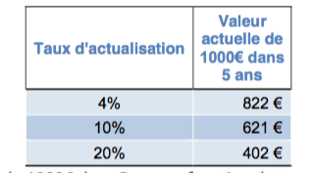
Exemple
Ci-dessous, la valeur actuelle de 1000€ dans 5 ans en fonction du taux d’actualisation :

Slide 12
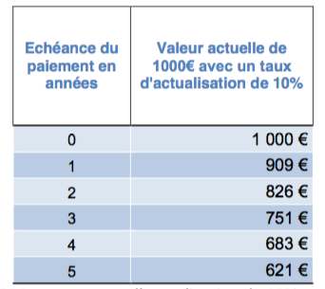
Pour un taux d’actualisation donné, il est également possible de calculer la valeur actuelle d’une somme en fonction de l’échéance considérée :

Slide 13
Pour les plus curieux…
Comment on obtient 909 euros ?
909=1000/(1+10%) ou encore 1000= 909*(1+10%)
rappel : 10%=0,1
909=1000/1,1
Comment on obtient 621 euros ?
621=1000/(1+10%)⁵
rappel : (1+10%)⁵=(1,1)x(1,1)x(1,1)x(1,1)x(1,1)

Slide 14
Et pour les plus curieux des plus curieux….
En effet, si j’avais placé 909 euros au taux de 10% pendant un an, au bout d’un an j’aurais :
909+10% de 909=909 +90,9=1000 euros
En effet, si j’avais placé 621 euros au taux de 10% pendant 5 ans, j’aurais :
621+10% de 621=683,1 euros au bout d’un an
683,1+10% de 683,1=751,41 euros au bout de deux ans
751,41+10% de 751,41=826,55 euros au bout de trois ans
826,55+10% de 826,55=909,206 euros au bout de quatre ans
909,206+10% de 909,206=1000 euros au bout de cinq ans
En résumé, 621x(1+10%)⁵=1000 ou encore 1000=621/(1+10%) ⁵

Slide 15
C. Le TRB (temps de retour brut)
Le temps de retour brut (TRB) permet de déterminer le temps nécessaire pour que le cumul des économies annuelles équilibre l’investissement. L’unité utilisée est donc le plus souvent l’année.
Le temps de retour brut (TRB) est un indicateur qui a le mérite d’être simple et facilement compréhensible lorsqu’il s’agit d’exprimer le retour sur investissement d’un projet ou de comparer plusieurs projets entre eux.

Slide 16
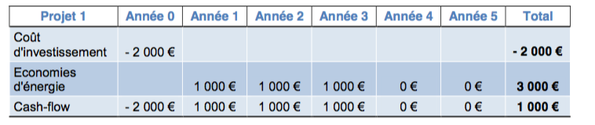
Exemple : projet 1 d’économie d’énergie
Ce projet correspond à un investissement de 2 000€ permettant de générer 1000€ d’économies annuelles sur les trois années qui suivent
Le TRB est donc de 2 000€ / 1 000€/an = 2 ans

Slide 17
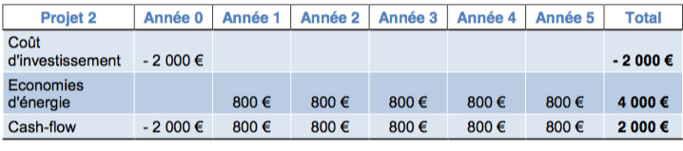
Exemple : projet 2 d’économie d’énergie
Ce projet correspond à un investissement de 2 000€ permettant de générer 800€ d’économies annuelles sur les cinq années qui suivent
Le TRB est donc de 2 000€ / 800€/an = 2,5 ans

Slide 18
Critiques de cet indicateur
En matière de TRB, le projet 1 est donc préférable au projet 2.
Pourtant, bien que le TRB du projet 1 soit préférable à celui du projet 2, le bilan sur 5 ans démontre que le projet 2 permet de rapporter 2 fois la mise de départ alors que le projet 1 ne rapporte que 1,5 fois la mise de départ.

Slide 19
Critiques de cet indicateur (suite)
Son interprétation peut conduire à des erreurs d’appréciation car il occulte les notions de durée de vie des projets et la notion d’actualisation vue précédemment.
Le TRB doit être utilisé avec prudence et cantonné à des projets simples se caractérisant par des retours sur investissement rapides.

Slide 20
D. La VAN (valeur actualisée nette)
La VAN consiste à calculer la valeur actualisée des différents flux financiers sur la durée du projet en intégrant l’investissement initial.
Ce calcul permet ainsi de déterminer le gain financier pendant la durée de vie du projet pour un taux d’actualisation donné.
Une VAN positive indique que l'investissement peut être rentabilisé. Cet indicateur permet donc de déterminer la pertinence d’un projet d'investissement.

Slide 21
Expression de la VAN
VAN = - Investissement + somme des cash-flow actualisés sur toute la durée de vie de l’investissement

Slide 22
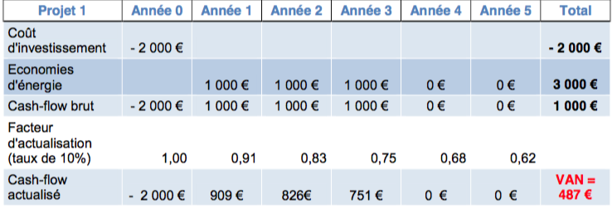
Exemple : projet 1 d’économie d’énergie avec un taux d’actualisation de 10%
Le facteur d’actualisation est calculé en fonction du tableau 1.
Calcul du facteur d’actualisation (ici avec un taux de 10%) : comme la valeur actualisée de 1000€ dans 5 ans est égale à 621 euros, le facteur d’actualisation est arrondi ici à 0,62 (1000€ * 0,62 = 620€).

Slide 23
Projet 1, suite
Sur une durée de 5 ans, le projet 1 rapporte :
1 000€ (cash-flow brut)
c’est-à-dire 487€ (somme des cash-flow actualisés avec un taux d’actualisation de 10%)
487€ correspond à la VAN (valeur actualisée nette) du projet 1 pour un taux d’actualisation de 10%
Une VAN positive signifie que le projet est rentable

Slide 24
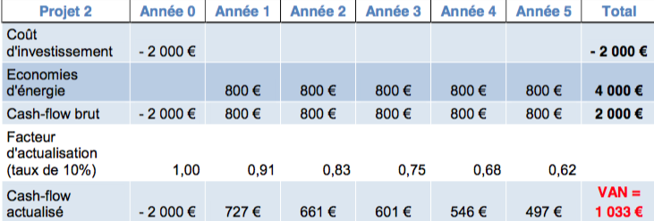
Exemple : projet 2 d’économie d’énergie avec un taux d’actualisation de 10%
Le facteur d’actualisation est calculé en fonction du tableau 1.
Le taux d’actualisation étant toujours de 10%, le facteur d’actualisation est identique à celui du tableau précédent

Slide 25
Projet 2, suite
Sur une durée de 5 ans, le projet 2 rapporte :
2000€ (cash-flow brut)
c’est-à-dire 1033€ (somme des cash-flow actualisé avec un taux d’actualisation de 10%)
1033€ correspond à la VAN (valeur actualisée nette) du projet 2 pour un taux d’actualisation de 10%
Le projet 2 est donc plus rentable que le projet 1, alors même que son TRB était plus long

Slide 26
Critiques de cet indicateur
La VAN reste un outil d'évaluation prévisionnel incertain car il faut être capable de prévoir les recettes et les charges liées au projet sur toute sa durée de vie

Slide 27
E. Le TRI (taux de rentabilité interne)
Le TRI (taux de rentabilité interne) permet de mesurer la performance d’un investissement.
Si le TRI est supérieur aux exigences de rentabilité de l’entreprise (et au moins au taux d’intérêt auquel elle emprunte), l’investissement sera considéré comme rentable.
Plus le TRI est élevé, plus l’investissement sera considéré comme rentable.

Slide 28
Calcul du TRI
Le TRI correspond au taux pour lequel le calcul de la VAN (valeur actualisée nette) d’un projet est égale à 0
Le TRI est le taux qui égalise ce qu’a coûté l’investissement et ce qu’il rapporte.
Exemple pour le projet 1
0 = - 2000 + 1000/(1+x) + 1000/(1+x)²+ 1000/(1+x)³
(ici x est l’inconnue, que calcule par exp EXCEL- vous n’aurez pas à le calculer !)

Slide 29
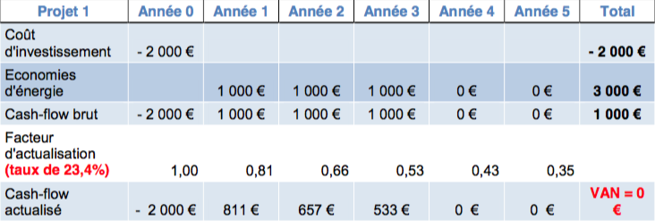
Exemple : projet 1
Le TRI ici est de 23,4%

Slide 30
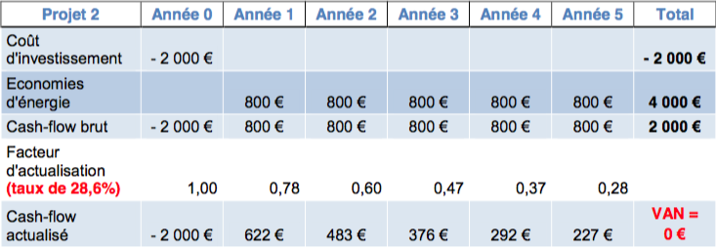
Exemple : projet 2
Le TRI ici est de 28,6%
Le projet 2 apparaît donc plus rentable que le projet 1, ce qu’avait déjà montré la VAN.

Slide 31
Critiques de cet indicateur
Le TRI reste un outil d'évaluation prévisionnel incertain car il faut être capable de prévoir les recettes et les charges liées au projet sur toute sa durée de vie (même critique que pour la VAN)

Slide 32
F. Risque et incertitude
D’abord, le risque et l’incertitude doivent être distingués (cf. Franck Knight 1921)
Frank Knight (1885-1972) est un économiste américain.
Il est le premier à distinguer le risque et l’incertitude, en 1921 dans Risk, Uncertainty and Profit.

Slide 33
Différences entre risque et incertitude
Le risque désigne une situation où les possibilités de l'avenir sont connues et probabilisables (exp : je vais jouer à pile ou face : je sais que seules deux possibilités peuvent survenir, pile ou face, avec une probabilité de 0,5 dans chaque cas)
Par opposition, l'incertitude désigne une situation où l'on ignore tout cela : on ne sait pas ce qui va arriver et on est incapable d’associer des probabilités aux évènements futurs

Slide 34
La prise en compte du risque dans la VAN
La prise en compte du risque est possible :
par exemple, on peut seulement considérer les gains des trois premières années (hypothèse d’instabilité juridique quant aux économies d’énergie si on se projette plus loin dans le temps), ce qui va ici avantager le projet 1.
On peut aussi minorer les gains, par exemple en ne prendre en compte que 50% des cash flow estimés.
Ou peut enfin augmenter le taux d’actualisation de ce que l’on appelle une prime de risque. Si la prime de risque est de 5%, au lieu de prendre 10%, on prend 15%, ce qui va diminuer les cash flow actualisés.

Slide 35
La prise en compte de l’incertitude
On ne peut pas, par nature, prendre en compte l’incertitude de manière satisfaisante.
Recours à l’intuition, à l’instinct…
Les « esprits animaux » chez Keynes

Slide 36
Animal spirits
« Les esprits animaux » (animal spirits) est une formule choc que Keynes utilise dans le très fameux chapitre XII de la Théorie générale de l’emploi, de l’intérêt et de la monnaie paru en 1936 (la formule a disparu de la traduction française remplacée par un « enthousiasme naturel » moins évocateur).
La notion d’esprits animaux est chez lui liée à la question de l’investissement. La science économique est fondée sur l’hypothèse que les individus sont tout à fait rationnels et omniscients, qu’ils utilisent toutes les informations disponibles, qu’ils agissent comme s’ils connaissaient les probabilités des événements possibles.

Slide 37
Animal spirits
Problème, dit Keynes : pour les décisions d’investissement à long terme, ce qui prédomine ce ne sont pas les probabilités, c’est l’incertitude, c’est tout simplement le fait que nous ne savons pas.

Slide 38
Animal spirits
« Les données dont on dispose pour évaluer ce que rapporteront dans dix ans un chemin de fer, une mine de cuivre, une usine de textile, une marque pharmaceutique, un paquebot transatlantique ou un immeuble de la City, sont dérisoires pour ne pas dire nulles … Dès lors et contrairement à ce que nous enseigne toute théorie économique rationnelle, nos décisions ne sont pas le résultat d’une moyenne compensée de bénéfices quantitatifs multipliée par des probabilités quantitatives . Elles résultent de nos esprits animaux, d’un besoin spontané d’agir », écrit Keynes

Slide 39
II. Investissement et demande effective : le cœur du keynesianisme

